Slide 1
Cómo prevenir el consumo indebido y las sobredosis de opioides
Respuesta a los opioides en Texas
NOMBRE DEL PRESENTADOR:

Slide 2
Organización presentadora
Respuesta a los opioides en Texas
PRESENTADO POR:

Slide 3
Agenda
La crisis de los opioides en Texas
¿Qué son los opioides?
¿Qué riesgos conllevan?
¿Qué es el fentanilo?
Las razones para no consumir opioides
Medidas que puedes tomar

Slide 4
“Casi uno de cada seis estudiantes de los grados 7.º a 12.º en Texas ha tomado medicamentos de venta con receta sin tener receta médica.”
PPRI, Texas School Survey of Drug and Alcohol Use, 2022 (Encuesta 2022 del Instituto de Investigaciones en Políticas Públicas sobre el consumo de drogas y alcohol).

Slide 5
La crisis de los opioides en Texas
01

Slide 6
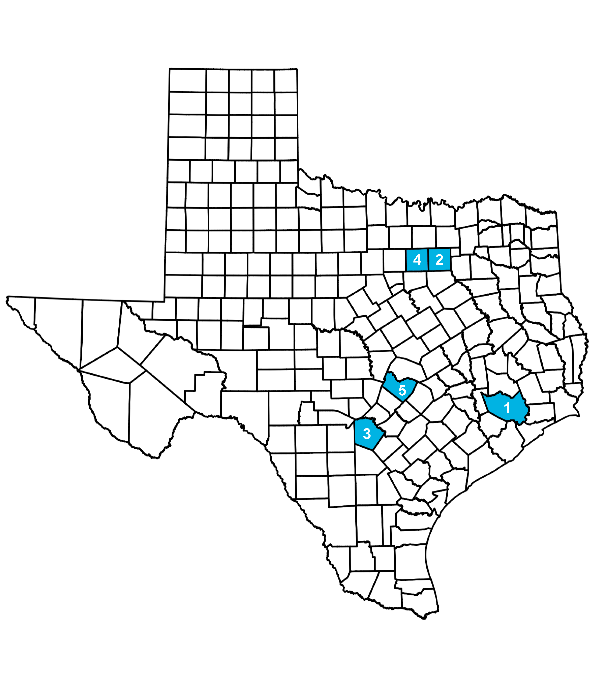
Uno de cada cuatro texanos ha sufrido una sobredosis de opioides (también conocida como intoxicación) o conoce a alguien que la ha sufrido.
Los cinco principales condados en Texas con el mayor número de muertes por sobredosis de opioides a partir de 2022 son los siguientes:
Condado de Harris
Condado de Dallas
Condado de Bexar
Condado de Tarrant
Condado de Travis
Casi uno de cada seis estudiantes de los grados 7.º a 12.º en Texas ha tomado medicamentos de venta con receta sin tener receta médica, según la Comisión de Salud y Servicios Humanos de Texas (HHSC).
En 2020, cerca de 3,721 texanos murieron por sobredosis de drogas, lo que hace que esta sea una de las principales causas de muertes relacionadas con lesiones en Texas, según el Departamento Estatal de Servicios de Salud (DSHS). De esas muertes, más del 50% fueron causadas por un opioide de venta con receta o ilícito. El fentanilo es la principal causa de muertes por sobredosis de opioides.

Slide 7
En 2022, estudiantes de Texas de 7.º a 12.º grado informaron haber consumido las siguientes sustancias en los últimos 30 días:
Consumo de sustancias entre los jóvenes en Texas
Alcohol (23%)
Sustancias ilícitas (11%)
Marihuana (10%)
Medicamentos recetados (5%)
En promedio, cinco texanos mueren cada día por una sobredosis accidental de fentanilo, según Salud y Servicios Humanos de Texas.

Slide 8
Datos regionales
NOMBRE DE LA REGIÓN:
Aquí pueden presentar los datos regionales correspondientes al área de sus organizaciones.
Ver los datos de salud de HHS (Salud y Servicios Humanos) de Texas: https://healthdata.dshs.texas.gov/dashboards/drugs-and-alcohol/opioids/
Se pueden cambiar los títulos y subtítulos

Slide 9
¿Qué son los opioides?
02

Slide 10
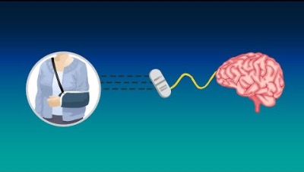
¿Cómo Actúan los Opioides Recetados?
Notes:
Video Link: https://youtu.be/whfg-ak0nyY?si=vclOXU6pSBwjvKaw

Slide 11
Los opioides recetados son un tipo de medicamentos muy potentes que sirven para tratar el dolor.
Los opioides se recetan para aliviar el dolor causado por:
Lesiones graves
Cirugía
Extracción de muelas del juicio
Cáncer y otros
Algunos ejemplos de marcas comerciales de opioides son:
Ultram
Tylenol con codeína
Percocet
Vicodin
OxyContin

Slide 12
¿Qué riesgos conllevan?
03

Slide 13
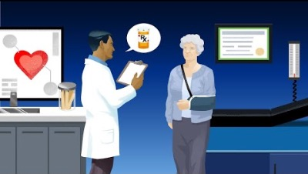
Conozca los Riesgos del Uso Indebido de Opioides
Notes:
Video Link: https://youtu.be/r8gVO_dQ37A?si=B797ZingKiO7EXKN

Slide 14
Tu cuerpo puede volverse dependiente de los opioides recetados en tan solo siete días de consumirlos, y ello podría conducirte a la adicción.
El cuerpo y el cerebro se acostumbran rápidamente al medicamento
La cantidad recetada es cada vez menos eficaz.
Será necesaria entonces una mayor cantidad para controlar el dolor, lo que aumenta el riesgo de abuso y sobredosis.
Los siguientes son los signos de abstinencia una vez que se tiene dependencia física:
Insomnio
Ansiedad
Náuseas
Dolores musculares
Agitación

Slide 15
Los opioides son potentes medicamentos que se usan para tratar el dolor físico intenso, pero su abuso puede ser peligroso e incluso mortal.
El abuso consiste en consumir opioides de forma distinta a como han sido recetados por un médico:
Tomar más cantidad de la recetada
Tomar los opioides sin receta médica
Cualquier uso que no sea para propósitos médicos
Tomar más de lo necesario puede provocar efectos secundarios peligrosos, como:
Sedación excesiva
Respiración lenta
Sobredosis
Muerte

Slide 16
¿Qué es el fentanilo?
04

Slide 17
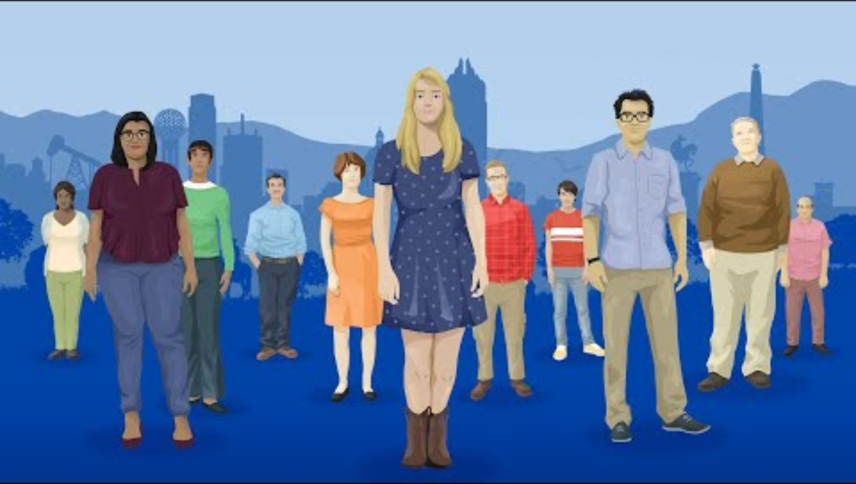
Unidos, lost texanos hacemos frente a la crisis del fentanilo
Notes:
Video Link: https://www.youtube.com/watch?v=R3POvjY7Rfk

Slide 18
El fentanilo, un potente opioide, está acabando con la vida de los texanos todos los días.
El fentanilo es un opioide 50 veces más fuerte que la heroína. Es seguro cuando se toma según las indicaciones del médico para tratar el dolor intenso. Sin embargo, el fentanilo fabricado ilícitamente suele mezclarse con pastillas falsas. Incluso en dosis pequeñas, el fentanilo puede causar una sobredosis mortal. Se añade a las siguientes sustancias con o sin el conocimiento de la persona:
Pastillas falsas hechas para parecerse a las pastillas que provienen de una farmacia, tales como:
Oxicodona
Vicodin
Percocet
Xanax
Adderall
El fentanilo también se añade a otras sustancias ilícitas, tales como:
Heroína
Cocaína
Metanfetamina MDMA (también conocida como “éxtasis” o “Molly”)
Para reducir el riesgo, habla con un adulto de confianza sobre los peligros de una sobredosis accidental de fentanilo y toma únicamente las pastillas que te recete un médico. Lleva contigo naloxona para salvar la vida de una persona en caso de que sufra una sobredosis.

Slide 19
Conoce cuáles son los signos de una sobredosis
Puede ocurrir una sobredosis cuando una persona:
De forma intencionada o sin querer toma demasiada cantidad de un opioide.
Mezcla opioides con otras drogas o alcohol en cantidades que son tóxicas para el cuerpo.
Toma consciente o inconscientemente una pastilla recetada falsa contaminada con fentanilo.
Signos de una sobredosis:
Pupilas pequeñas y constreñidas.
La cara está muy pálida o se siente húmeda al tacto.
El cuerpo se vuelve flácido.
Las uñas o los labios presentan un color morado o azulado.
La persona vomita o hace ruidos de gorgoteo.
La persona no puede despertarse o hablar.
La respiración o los latidos del corazón se vuelven lentos o se detienen.
En las personas de piel más clara, la piel puede volverse azulada o morada. En las personas de piel más oscura, la piel puede volverse gris o ceniza.

Slide 20
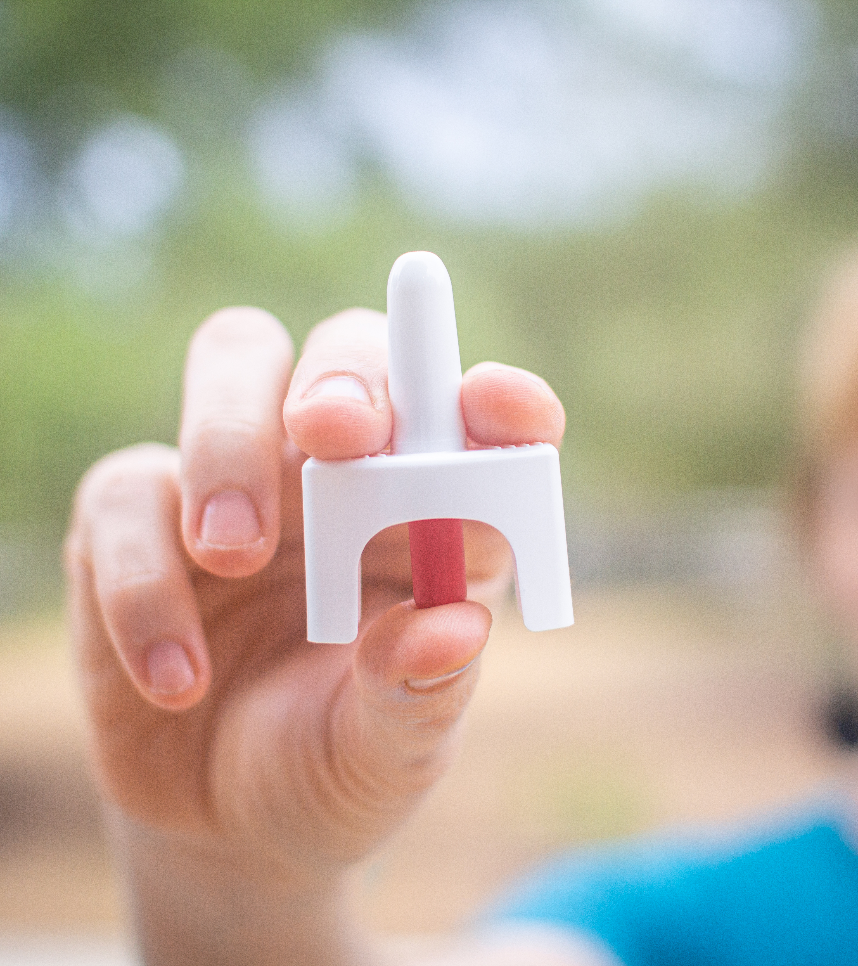
Cómo actuar ante una sobredosis
Llama al 911 de inmediato.
Intenta despertar a la persona.
Inclina la cabeza de la persona hacia atrás y adminístrale naloxona, si está disponible.
Inicia la respiración artificial o la reanimación cardiopulmonar (CPR).
Coloca a la persona de lado para evitar que se ahogue.
Permanece con la persona hasta que lleguen los servicios de emergencia.

Slide 21
Razones para no abusar de los opioides
05

Slide 22

Razones para no abusar de los opioids - 1
Riesgo de adicción y sobredosis
Las drogas y el alcohol cambian ciertas partes del cerebro y afectan a la forma de pensar y de actuar.
Cuanto más los consumas, más difícil puede ser dejarlos, incluso aunque quieras dejarlos.
Los opioides afectan a la parte del cerebro que regula la respiración. Una dosis alta de opioides puede provocar una sobredosis y hacer más lenta la respiración o detenerla, causando a veces la Muerte.
Planes para el futuro
No dejes que el consumo de drogas y alcohol cambie o controle tus planes para el futuro.

Slide 23
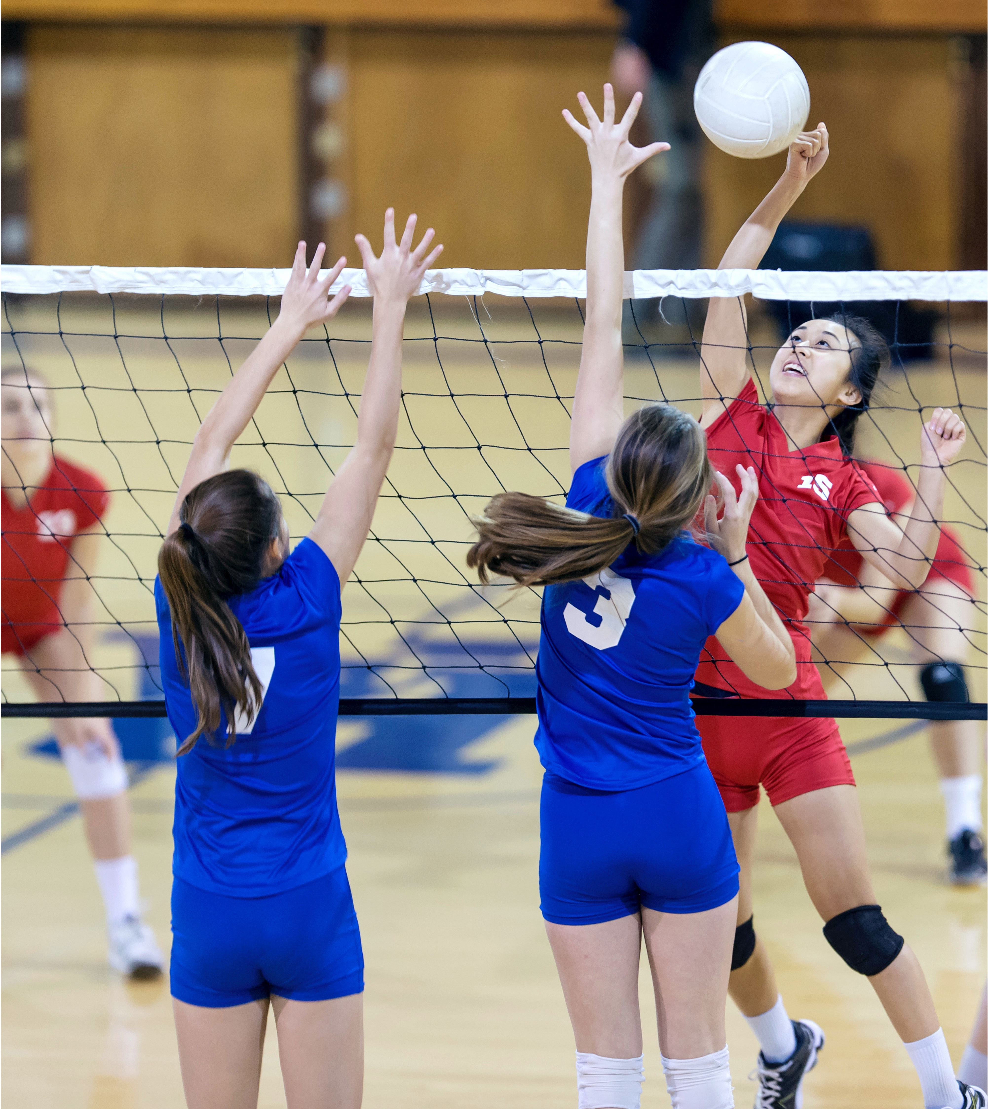
Razones para no abusar de los opioids - 2
Practica actividades y pasatiempos
Participar en actividades de deportes, música, pasatiempos y otras puede ayudarte a crear amistades, mantenerte en forma, entrar en la universidad, obtener becas y divertirte.
Gastos
Las drogas y el alcohol no solo son ilegales para la gente de tu edad, sino que cuestan muy caro.
Cuestan dinero que podrías estar ahorrando o gastando en otras cosas que quieres o necesitas, o de las que disfrutas.

Slide 24
Medidas que puedes tomar
06

Slide 25

Predica con el ejemplo - 1
Si un médico te ha recetado opioides:
Toma siempre el medicamento exactamente tal como te lo recetó.
Nunca aumentes ni disminuyas la dosis ni dejes de tomar el medicamento sin antes hablar con tu médico.
Guarda tus medicamentos en un lugar donde los niños y otros miembros en la familia no tengan acceso a ellos.
Solo toma las pastillas que te hayan recetado. Si no provienen de tu médico o el farmacéutico, no se puede garantizar que sean seguras.

Slide 26
Predica con el ejemplo - 2
Tener a la mano naloxona para revertir las reacciones adversas o una ingestión accidental puede salvar la vida de alguien.
La naloxona bloquea los efectos de los opioides y revierte rápidamente la sobredosis.
La naloxona ayuda a una persona que esté inconsciente a que vuelva a respirar con normalidad.
La naloxona no tiene ningún efecto cuando no hay opioides en el cuerpo de una persona.
La naloxona se puede comprar sin receta en la mayoría de las farmacias en Texas. También se puede adquirir gratuitamente en NaloxoneTexas.com.

Slide 27
Predica con el ejemplo - 3
Explora nuevas formas de lidiar con el estrés.
La música, la lectura, la expresión escrita, el arte, la pintura, la costura y la cocina son buenos pasatiempos.
Sal al aire libre, pasa tus ratos libres en la naturaleza, camina o haz ejercicio.
Platica con amigos de confianza o simplemente disfruta estando solo, desconectado de las redes sociales.
Cuida las plantas, haz limpieza u ordena tus cosas.
Practica la oración, la meditación o crea una lista de grabaciones de temas para el bienestar.

Slide 28
Predica con el ejemplo - 4
Crea tu propio compromiso personal de no abusar de los opioides
Habla con tus amigos y motívalos a no consumir indebidamente opioides:
Puedes tratarlo como cualquier otra conversación que tendrías con ellos.
Infórmate todo lo que puedas sobre los opioides recetados y las sobredosis accidentales de fentanilo
RespuestaOpioidesTx.org

Slide 29

Predica con el ejemplo - 5
Busca a alguien con quien puedas hablar.
• Apoyarte en personas adultas de confianza puede ayudarte a manejar situaciones en las que:
Te sientas tentado o presionado a consumir indebidamente opioides
Estés batallando contra el consumo indebido de opioides
Busca ayuda.
No siempre podemos controlar el estrés que experimentamos en la vida, pero podemos buscar ayuda para manejarlo. Puedes buscar recursos que te ayuden a lidiar con el estrés en hhs.texas.gov/check-in.

Slide 30
Porque te respetas a ti mismo, tomas las decisiones que sean las mejores para ti.
Ten confianza en ti mismo y en tu decisión de no consumir drogas ni alcohol.
Credenciales del presentador e información de contacto:

